Slide 1
การประชุมชี้แจงสถาบันการเงิน การให้ความช่วยเหลือทางการเงินแก่ผู้ที่ได้รับ ความเสียหายจากอุทกภัยปี พ.ศ. 2554 วันจันทร์ที่ 27 กุมภาพันธ์ 2555 เวลา 14.00 – 16.00 น. ห้องประชุมอาคาร 3 ชั้น 8 ธนาคารแห่งประเทศไทย

Slide 2
วาระการประชุม
วาระ 1: เอกสารที่ สง. ต้องนำส่ง ธปท.
วาระ 2: ขั้นตอนการกู้ยืมเงินและขอชำระหนี้
วาระ 3: วิธีการกรอกเอกสารแบบรายละเอียดแนบ
วาระ 4: รูปแบบข้อมูลอิเล็กทรอนิกส์
วาระ 5: การส่งข้อมูลและติดตามผลการทำธุรกรรม
วาระ 6: แผนการดำเนินงาน

Slide 3
วาระ 1: เอกสารที่ สง. ต้องนำส่ง ธปท.

Slide 4
เอกสารที่ สง. ต้องนำส่งให้ ธปท.
ส่งให้ ธปท. ภายในวันที่ 5 มีนาคม 2555
1. แบบหนังสือยืนยัน
2. หนังสือมอบอำนาจ พร้อมบัตรตัวอย่างลายมือชื่อผู้มีอำนาจลงนาม
3. แบบฟอร์มแจ้งขอจัดสรรวงเงิน

Slide 5
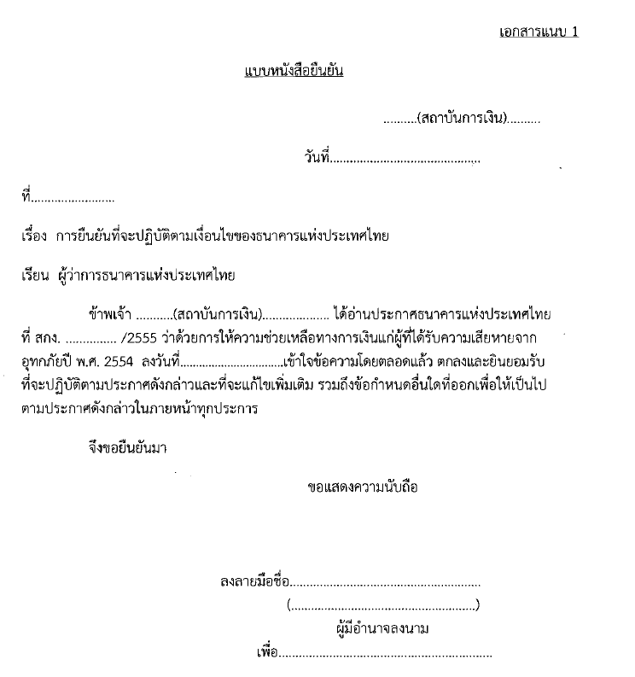

Slide 6
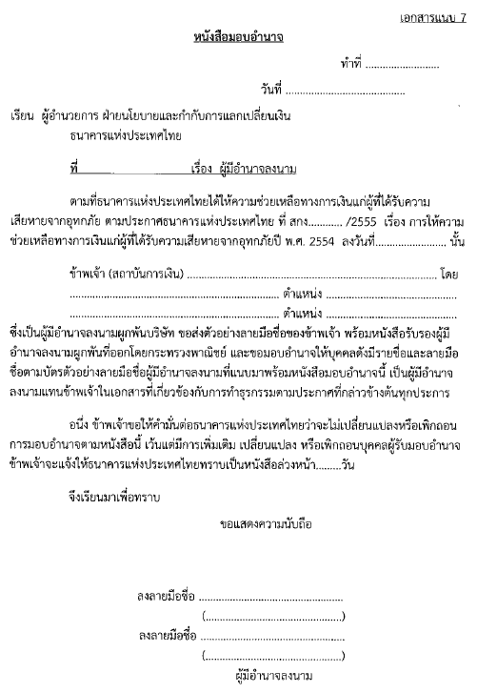

Slide 7
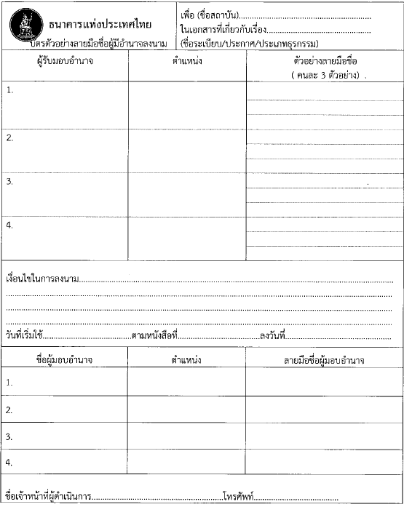

Slide 8
ระบุชื่อย่อ สง.
ธนาคารกรุงเทพจำกัด มหาชน (BBL)

Slide 10
วาระ 2: ขั้นตอนการกู้ยืมเงินและขอชำระหนี้

Slide 11


2.1 ขั้นตอนการกู้ยืมเงิน
ธปท.
สง.
ระบบ
DMS DA Extranet
1
3
ยื่นเอกสาร *ก่อน 11.00 น.
เอกสารการกู้ยืมเงินฯ
1. หนังสือความตกลงเพื่อกู้ยืมเงิน
2. ตั๋วสัญญาใช้เงิน 3. รายละเอียดผู้ที่ได้รับความเสียหายฯ
ตรวจสอบความถูกต้องของเอกสารและข้อมูล
2
ส่งข้อมูล * ก่อน 11.00 น.
File (.csv) รายละเอียดผู้ที่ได้รับความเสียหายฯ
Success
Fail
สง.รับข้อมูล ERROR List
โทรแจ้ง สง.
BAHTNET
4
โอนเงิน
รายงานการกู้ยืมเงิน / สง. รับเอกสารวันทำการถัดไป

Slide 12
2.2 ขั้นตอนการชำระหนี้ก่อนกำหนด
ธปท.
สง.
ระบบ
DMS DA Extranet
1
ยื่นเอกสาร *ก่อน 11.00 น.
3
เอกสารการชำระหนี้ก่อนกำหนดฯ
1. หนังสือขอชำระหนี้ 2. รายละเอียดแนบหนังสือขอชำระหนี้
ตรวจสอบความถูกต้องของเอกสารและข้อมูล
2
ส่งข้อมูล * ก่อน 11.00 น.
File (.csv) รายละเอียดแนบหนังสือขอชำระหนี้
Success
Fail
สง.รับข้อมูล ERROR List
โทรแจ้ง สง.
BAHTNET
4
หักเงิน
รายงานการกู้ยืมเงิน / สง. รับเอกสารวันทำการถัดไป

Slide 13
วาระ 3: วิธีการกรอกเอกสารแบบรายละเอียดแนบ

Slide 14
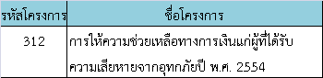
รหัสประกอบการจัดทำรายงานการให้ความช่วยเหลือทางการเงินแก่ผู้ที่ได้รับความเสียหายจากอุทกภัยปี พ.ศ. 2554

Slide 15
3. วิธีการกรอกเอกสารแบบรายละเอียดแนบ
รายการแบบเอกสารรายละเอียดแนบ
1. แบบรายละเอียดผู้ที่ได้รับความเสียหายฯ
2. แบบรายละเอียดหนังสือขอชำระหนี้
3. แบบรายงานยอดตั๋วสัญญาใช้เงินคงค้างประจำเดือน
4.แบบฟอร์มแจ้งประมาณการเบิกใช้วงเงิน

Slide 16
3.1 แบบรายละเอียดผู้ที่ได้รับความเสียหายฯ
รายการแบบเอกสารรายละเอียดแนบ
1. แบบรายละเอียดผู้ที่ได้รับความเสียหายฯ
2. แบบรายละเอียดหนังสือขอชำระหนี้
3. แบบรายงานยอดตั๋วสัญญาใช้เงินคงค้างประจำเดือน
4.แบบฟอร์มแจ้งประมาณการเบิกใช้วงเงิน

Slide 17
แบบรายละเอียดผู้ที่ได้รับความเสียหายฯ

Slide 18
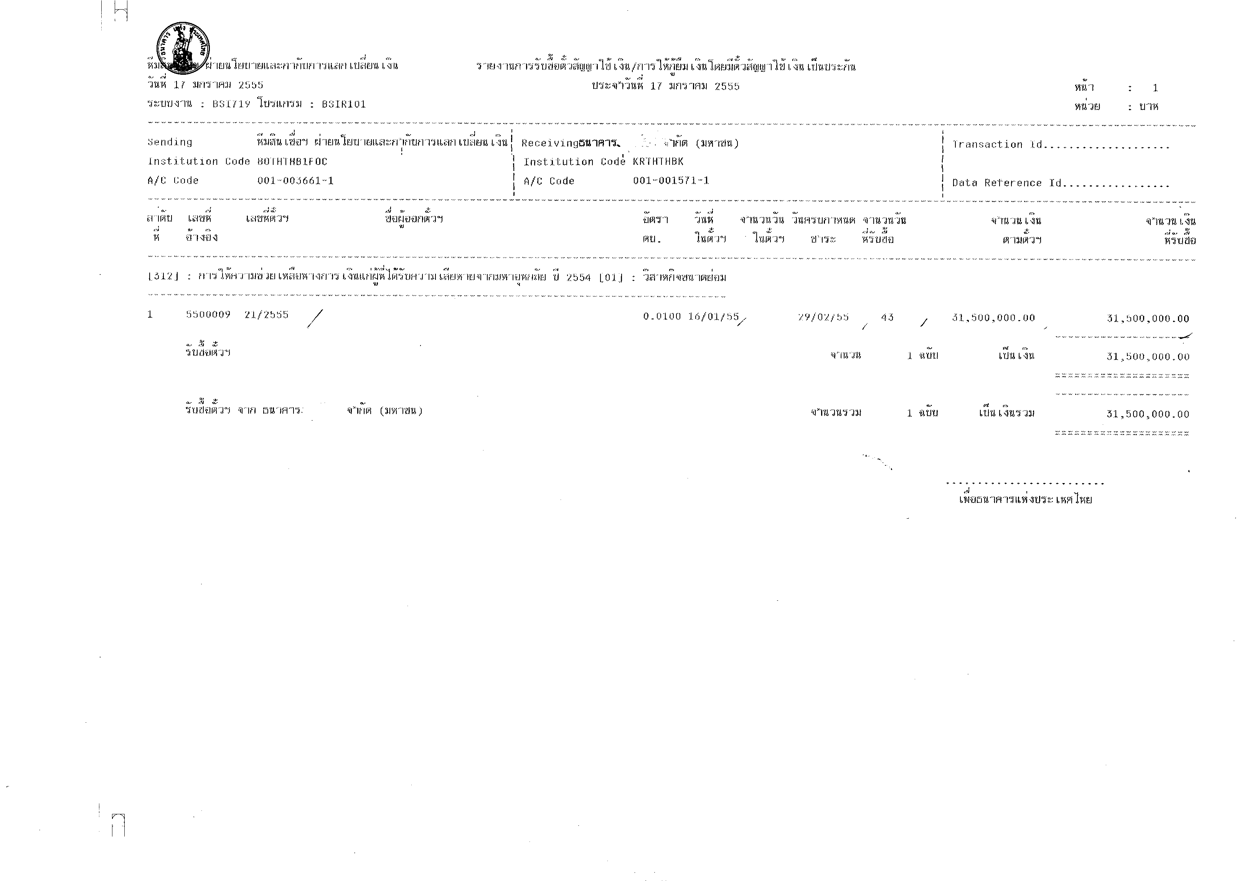
ID Slip

Slide 19
3.2 แบบรายละเอียดหนังสือขอชำระหนี้
รายการแบบเอกสารรายละเอียดแนบ
1. แบบรายละเอียดผู้ที่ได้รับความเสียหายฯ
2. แบบรายละเอียดหนังสือขอชำระหนี้
3. แบบรายงานยอดตั๋วสัญญาใช้เงินคงค้างประจำเดือน
4.แบบฟอร์มแจ้งประมาณการเบิกใช้วงเงิน

Slide 20
แบบรายละเอียดหนังสือขอชำระหนี้

Slide 21
3.3 แบบรายงานยอดตั๋วสัญญาใช้เงินคงค้างประจำเดือน
รายการแบบเอกสารรายละเอียดแนบ
1. แบบรายละเอียดผู้ที่ได้รับความเสียหายฯ
2. แบบรายละเอียดหนังสือขอชำระหนี้
3. แบบรายงานยอดตั๋วสัญญาใช้เงินคงค้างประจำเดือน
4.แบบฟอร์มแจ้งประมาณการเบิกใช้วงเงิน

Slide 22
แบบรายงานยอดตั๋วสัญญาใช้เงินคงค้างประจำเดือน

Slide 23
3.4 แบบฟอร์มแจ้งประมาณการเบิกใช้วงเงิน
รายการแบบเอกสารรายละเอียดแนบ
1. แบบรายละเอียดผู้ที่ได้รับความเสียหายฯ
2. แบบรายละเอียดหนังสือขอชำระหนี้
3. แบบรายงานยอดตั๋วสัญญาใช้เงินคงค้างประจำเดือน
4.แบบฟอร์มแจ้งประมาณการเบิกใช้วงเงิน

Slide 24
แบบฟอร์มแจ้งประมาณการเบิกใช้วงเงิน

Slide 25
วาระ 4: รูปแบบข้อมูลอิเล็กทรอนิกส์ (CSV Files)

Slide 26
4.1 รายละเอียดข้อมูลอิเล็กทรอนิกส์
กิจกรรม | Data File Name | ชื่อ Data File ในระบบ DMS | งวดการส่งข้อมูล | รูปแบบไฟล์
การขอกู้ยืม | Credit Assistance Lending | DF_CRL | เมื่อเกิดข้อมูล (As Occur) | CSV
การชำระหนี้ก่อนกำหนด | Credit Assistance Repayment | DF_CRR | เมื่อเกิดข้อมูล (As Occur) | CSV
การส่งข้อมูลยอดคงค้างรายเดือน | Credit Assistance Outstanding | DF_CRO | รายเดือน (Monthly) | CSV
ประมาณการเบิกใช้วงเงินรายสัปดาห์ | Credit Assistance Forecast | DF_CRF | รายสัปดาห์ (Weekly) | Excel

Slide 27
4.2 การตรวจสอบข้อมูล
ข้อมูลการกู้ยืม
ข้อมูลการชำระคืนก่อนกำหนด
ข้อมูลยอดคงค้างรายเดือน

Slide 28
วาระ 5: การส่งข้อมูลและติดตามผลการทำธุรกรรม

Slide 29
5.1 การส่งข้อมูลและติดตามผลการทำธุรกรรม
ช่องทางการส่งข้อมูล
DA-Extranet
รอบการส่งข้อมูล
การกู้ยืม : ส่งภายใน 11.00 น. ของวันที่ขอเบิกเงิน
การชำระหนี้ก่อนกำหนด : ส่งภายใน 11.00 น. ของวันที่ขอชำระหนี้
การกู้ยืม/ชำระก่อนกำหนด : ติดตามผลผ่านช่องทาง DA Extranet/รับเอกสารรายงานผลที่ ธปท.
การชำระหนี้เมื่อครบกำหนด : รับเอกสารรายงานผลฯ ที่ ธปท.
ข้อมูลยอดคงค้างรายเดือน : ส่งภายใน 7 วันทำการ นับจากวันสิ้นเดือน
ประมาณการเบิกใช้วงเงินรายสัปดาห์ : ภายในวันทำการสุดท้ายของสัปดาห์
การติดตามผล
การรายงานยอดคงค้าง : ติดตามผลผ่านช่องทาง DA Extranet

Slide 30
5.2 DMS DA Extranet
คุณสมบัติของระบบการทำธุรกรรมอิเล็กทรอนิกส์ ต้องสามารถยืนยัน และตรวจสอบในประเด็นต่อไปนี้
การรักษาความลับของข้อมูล (Confidentiality)
ความถูกต้อง ครบถ้วน ของข้อมูล (Integrity)
การยืนยันตัวบุคคล (Authentication)
การได้รับสิทธิเพื่อทำธุรกรรม (Authorization)
การห้ามปฏิเสธความรับผิด (Non-Repudiation)

Slide 31
5.2 DMS DA Extranet
ระเบียบที่เกี่ยวข้อง
ระเบียบธนาคารแห่งประเทศไทยว่าด้วยการให้บริการด้านการเงินด้วยวิธีอิเล็กทรอนิกส์ (Electronic Financial Services) พ.ศ. 2544 และฉบับที่ 2 พ.ศ. 2546
ระเบียบธนาคารแห่งประเทศไทยว่าด้วยบริการด้านการรับส่งข้อมูลด้วยวิธีอิเล็กทรอนิกส์เกี่ยวกับระบบบริหารข้อมูลของธนาคารแห่งประเทศไทย พ.ศ. 2546
ระเบียบธนาคารแห่งประเทศไทยว่าด้วยการให้บริการรับส่งข้อมูลทางอินเทอร์เน็ต ปีพ.ศ. 2548
http://www.bot.or.th/Thai/DataManagementSystem/Pages/channel_data_submission.aspx

Slide 32
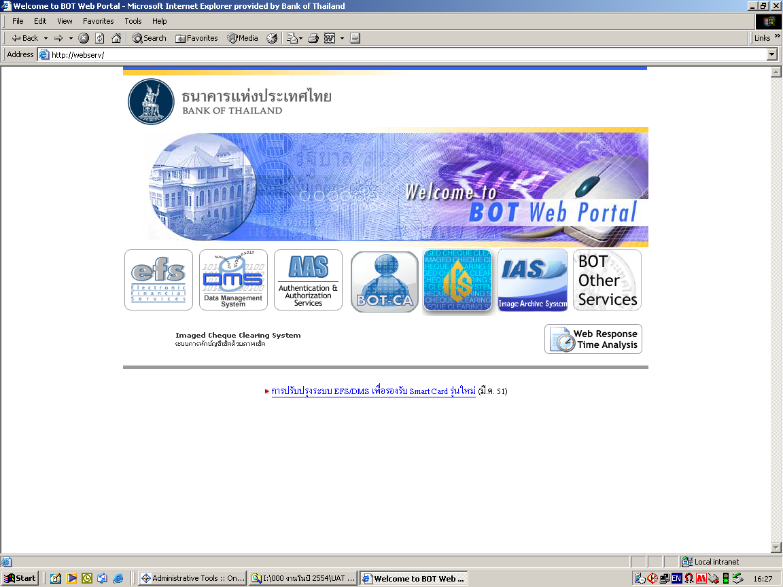
5.2 DMS DA Extranet

Slide 33
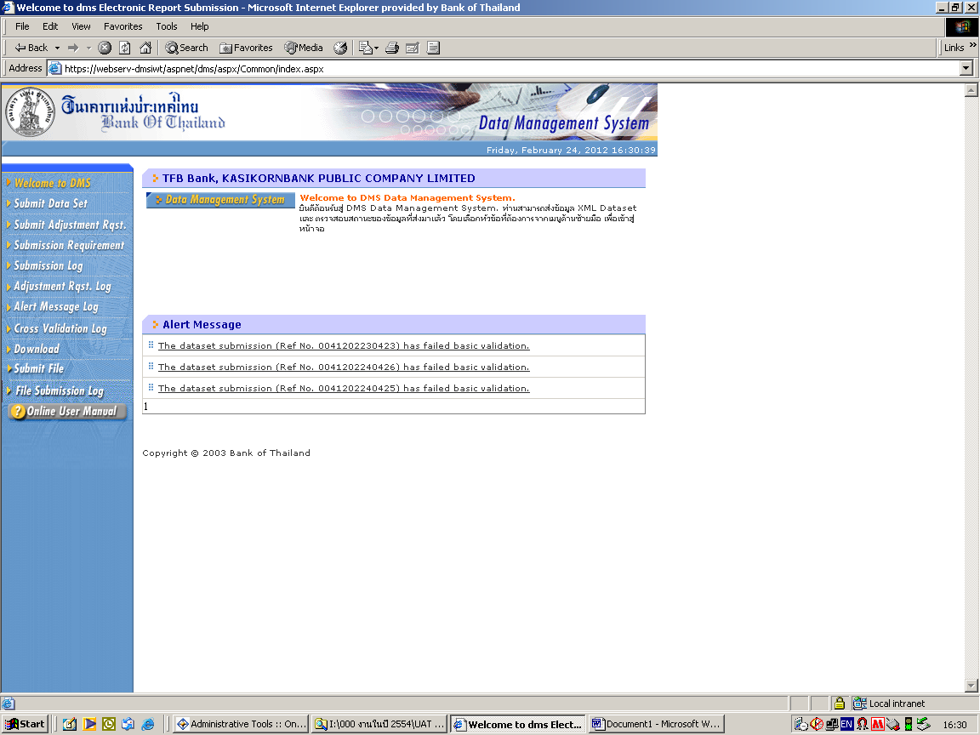
5.2 DMS DA Extranet
Main Page

Slide 34
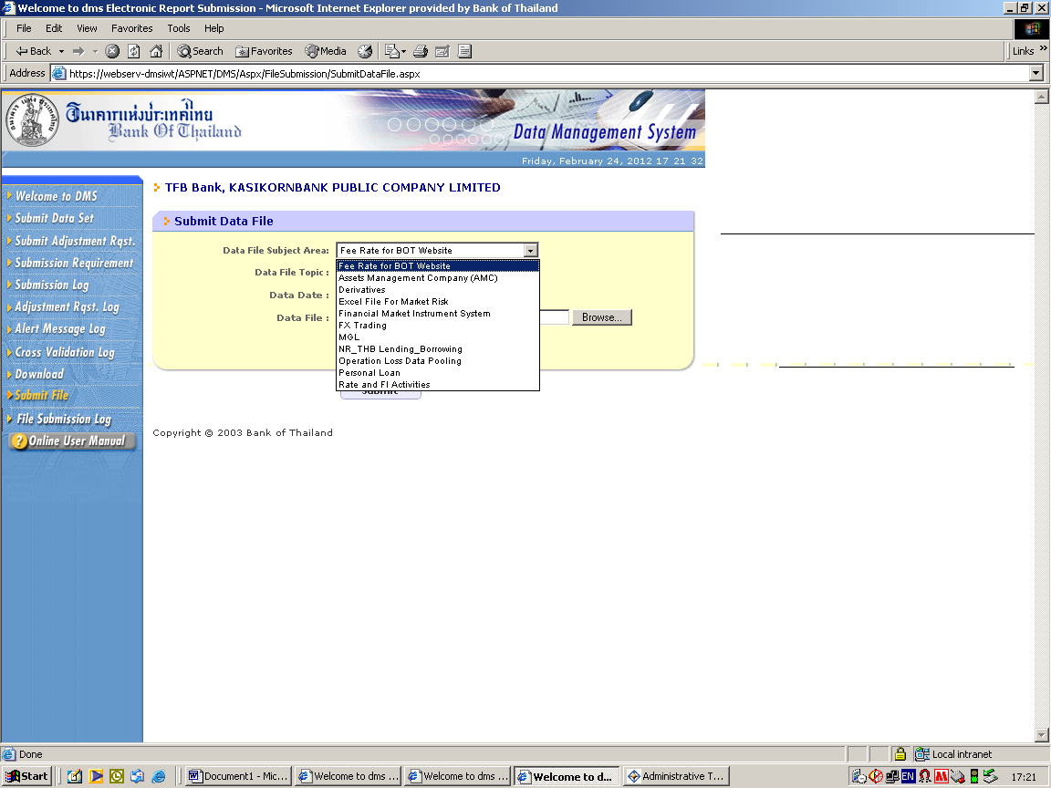
5.2 DMS DA Extranet
Submit Data File
Credit Assistance
Credit Assistance
Data management department
34

Slide 35
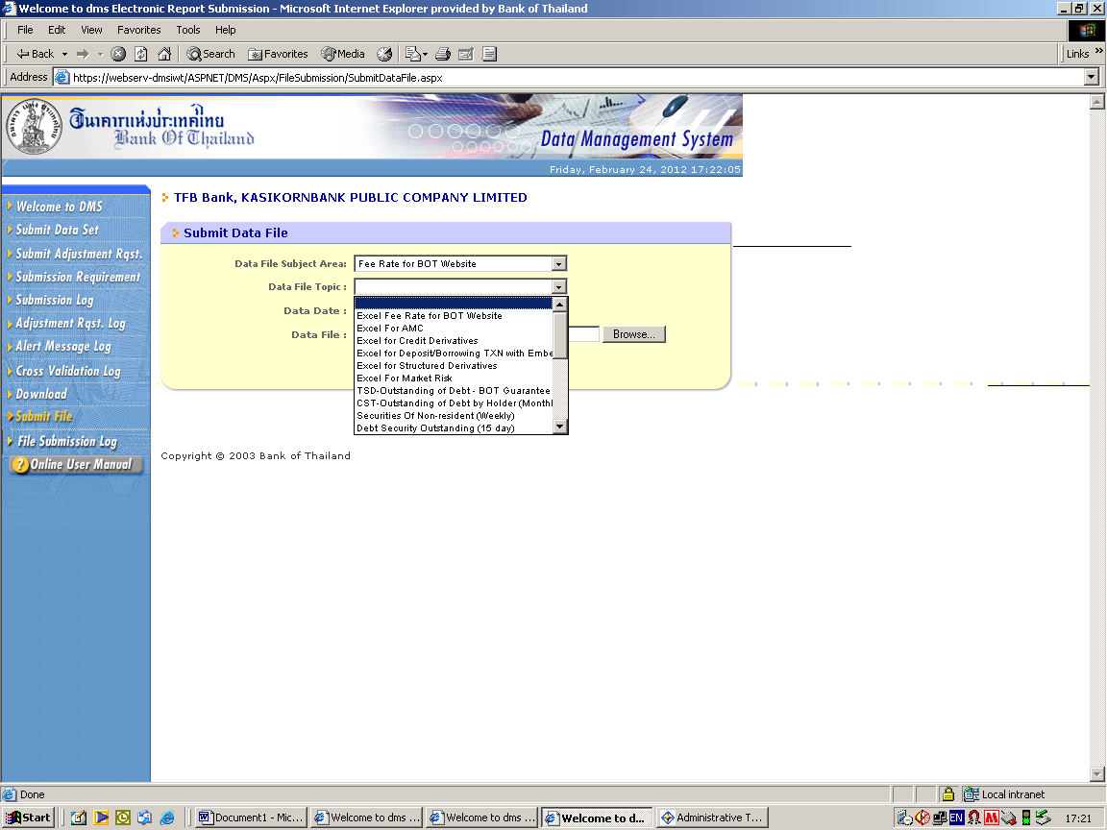
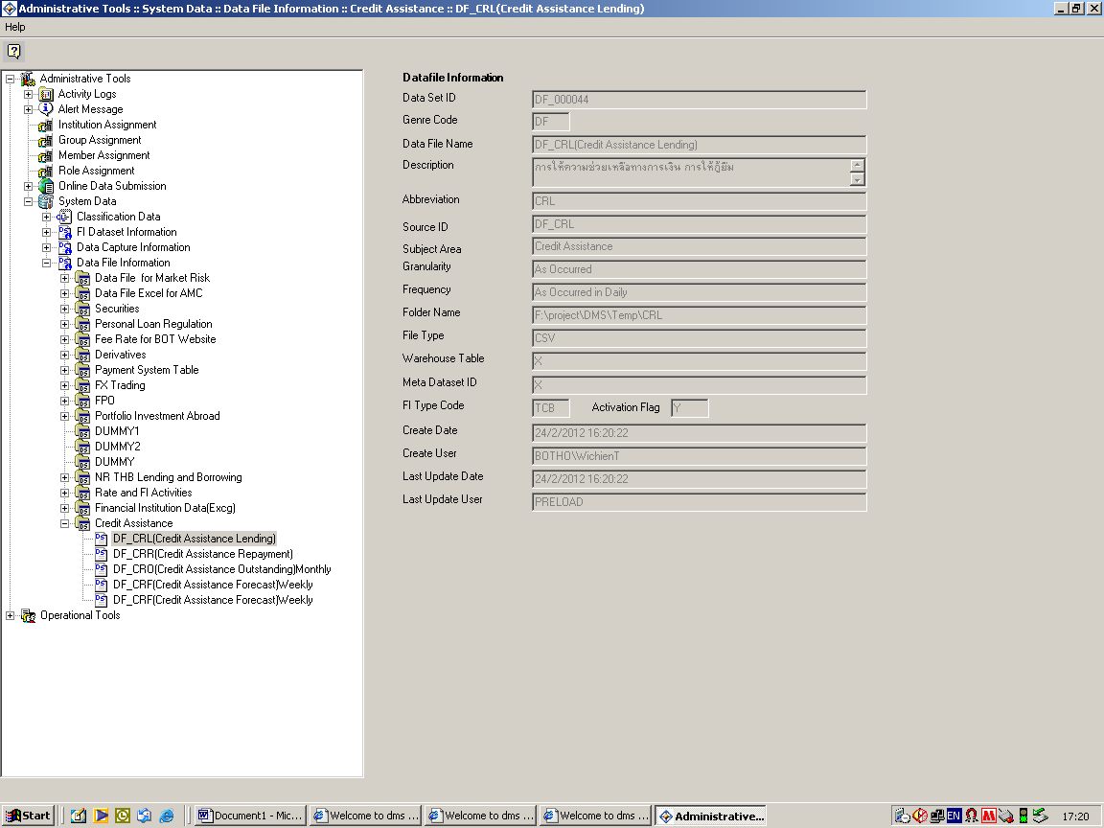
5.2 DMS DA Extranet
Submit Data File
Credit Assistance
Data management department
35

Slide 36
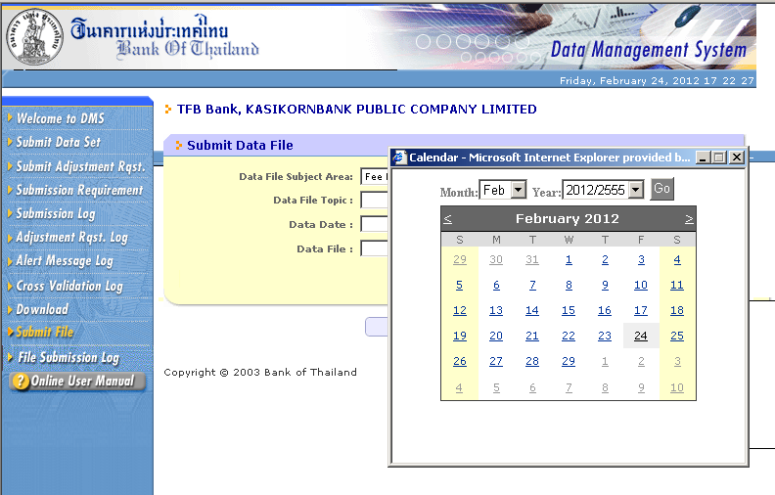
Submit Data File
Data management department
36

Slide 37
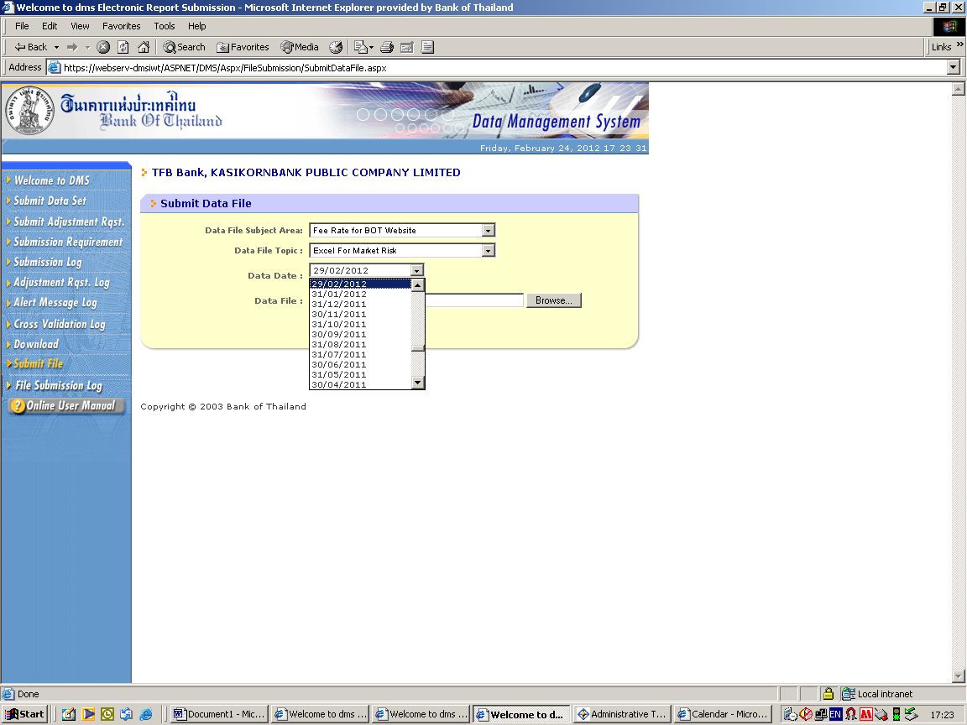
Submit Data File
Data management department
37

Slide 38
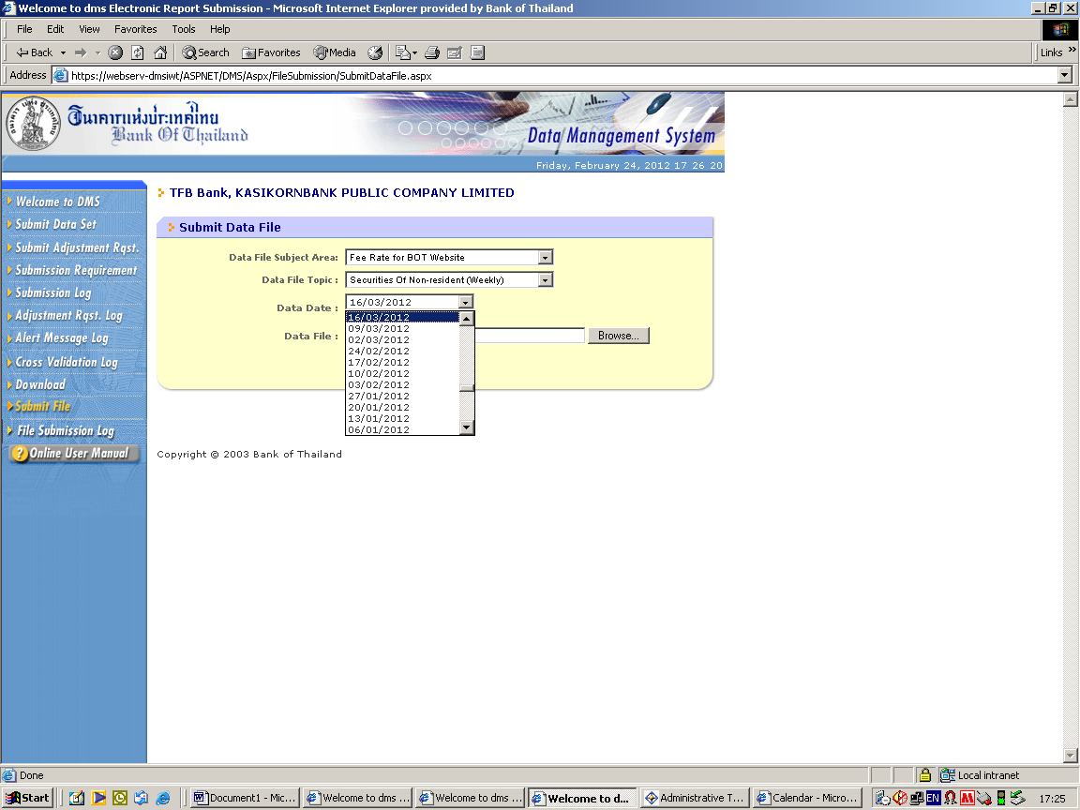
Submit Data File
38

Slide 39
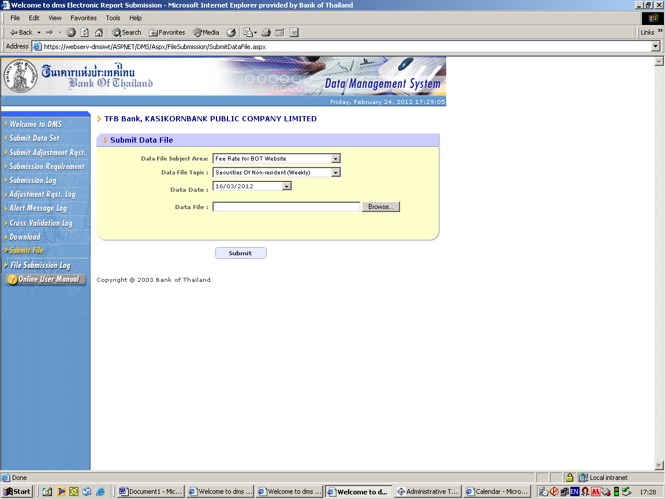
Submit Data File
กดที่ปุ่ม Browse เพื่อเลือกข้อมูลที่ต้องการส่ง
312_GR_BBB_NO_DDMMYYYY_CRF.CSV
กดที่ปุ่ม Submit เพื่อส่งข้อมูล
39

Slide 40
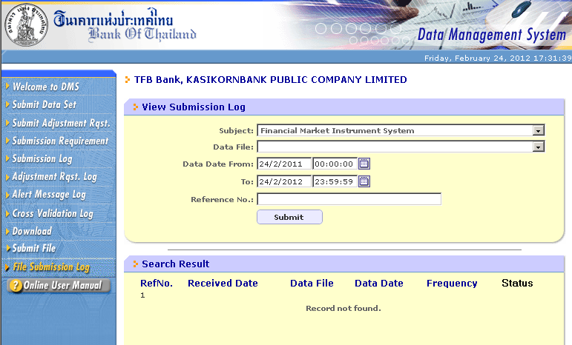
View Submission Log
Data management department
40

Slide 41
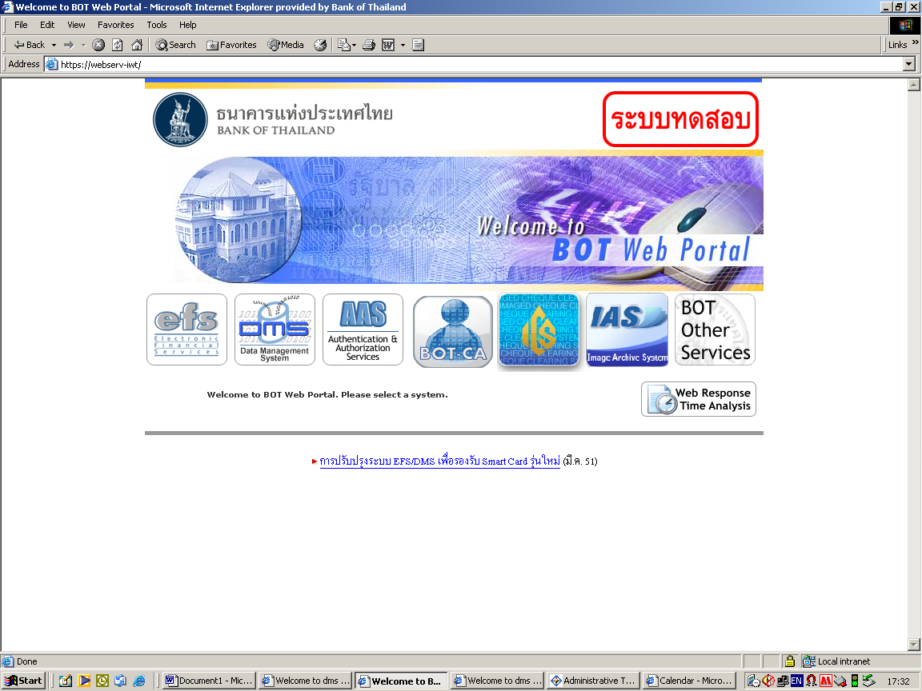
IWT

Slide 42
วาระ 6: แผนการดำเนินงาน

Slide 43
6.1 High-Level Plan
2555
ม.ค.
ก.พ.
มี.ค.
เม.ย.
พ.ค.
มิ.ย.
ระเบียบ & หลักเกณฑ์ฯ
1. ประกาศใช้ระเบียบ & หลักเกณฑ์ฯ
28-31 ม.ค.
จัดส่งเอกสาร
1. ชี้แจง สง.
27 ก.พ.
2. สง. นำส่งเอกสาร
28 ก.พ.-5 มี.ค.
การทดสอบระบบ
1. การจัดการสิทธิ์
28 -29 ก.พ.
2. ทดสอบทำธุรกรรม
1 - 30 มี.ค.
การใช้งานจริง
1. การจัดการสิทธิ์
28 ก.พ. – 6 มี.ค.
8 มี.ค 55
Go Live

Slide 44
6.2 กำหนดการทดสอบและใช้งานจริง
หัวข้อ | รายละเอียด | วันที่เริ่มต้น | วันที่แล้วเสร็จ
การทดสอบ | ทดสอบการรับซื้อ | 1 มี.ค. 55 | 8 มี.ค. 55
 | ทดสอบชำระคืน | 19 มี.ค. 55 | 23 มี.ค. 55
 | ทดสอบการส่งข้อมูลยอดคงค้าง | 26 มี.ค. 55 | 30 มี.ค. 55
การใช้งานจริง | การจัดการสิทธิ Certifier ที่เป็นผู้จัดการสิทธิ์ในระบบ DA Extranet กำหนดสิทธิ์ให้ผู้ส่งข้อมูล | 28 ก.พ. 55 | 6 มี.ค. 55
 | เริ่มใช้งานจริง | 8 มี.ค. 55

Slide 45
ด้านระเบียบ/ข้อมูล
ทีมสินเชื่อเฉพาะกิจ ฝกง.
0-2283-6205 / 0-2283-6206
ด้านการส่งข้อมูล
ด้านเทคนิค
ทีมสนับสนุนข้อสนเทศ ฝสข.
ส่วนระบบงานการเงิน ฝทส.
0-2283-5126 / 0-2356-7422
0-2283-6268

